Slide 1
СП ДС «Золотой петушок» ГБОУ СОШ №2 п.г.т. Усть-Кинельский
Тема: КРИЗИС ТРЕХ ЛЕТ, КАК ЕГО ПЕРЕЖИТЬ?
Педагог-психолог Сергеева Т.Ю.

Slide 2
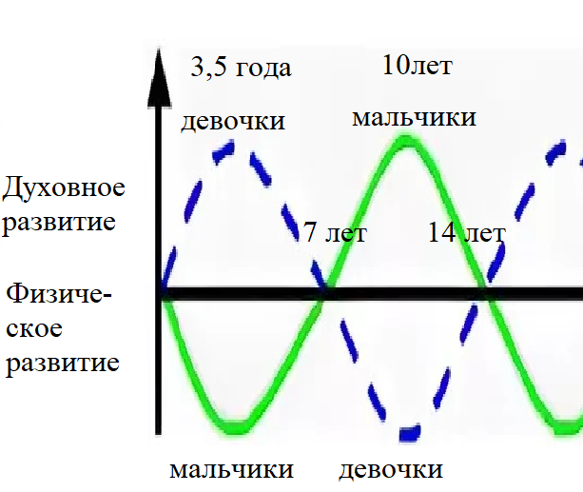
ОТЛИЧИЕ ДУХОВНОГО И ФИЗИЧЕСКОГО РАЗВИТИЯ МАЛЬЧИКОВ И ДЕВОЧЕК В ДОШКОЛЬНОМ ВОЗРАСТЕ

Slide 3
КРИЗИС ТРЕХ ЛЕТ: ПОНЯТИЕ И ОСОБЕННОСТИ
Три года - это период открытий и первых самостоятельных достижений, период активной речи и новых эмоций. Поэтому стоит подойти к этому возрасту готовым в степени не новичка, а эрудированного родителя в этой сфере воспитания ребенка. Потому как этот возраст закладывает основу будущего характера ребенка на ближайшее и дальнейшее будущие.
Кри́зис трёх лет (др.-греч. κρίσις – решение, поворотный пункт) — возрастной кризис, возникающий при переходе от раннего возраста к дошкольному, характеризующийся резкой и кардинальной перестройкой сложившихся личностных механизмов и становлением новых черт сознания и личности ребёнка, а также переходом к новому типу взаимоотношений с окружающими.

Slide 4
Кризисы в жизни ребенка
Возрастные кризисы – это неизбежная стадия развития и взросления ребенка. Это своего рода переломные моменты, во время которых происходит переоценка всех прежних ценностей, переосмысление своего я и отношений с окружающими. Одни из таких моментов является кризис 3 лет.

Slide 5
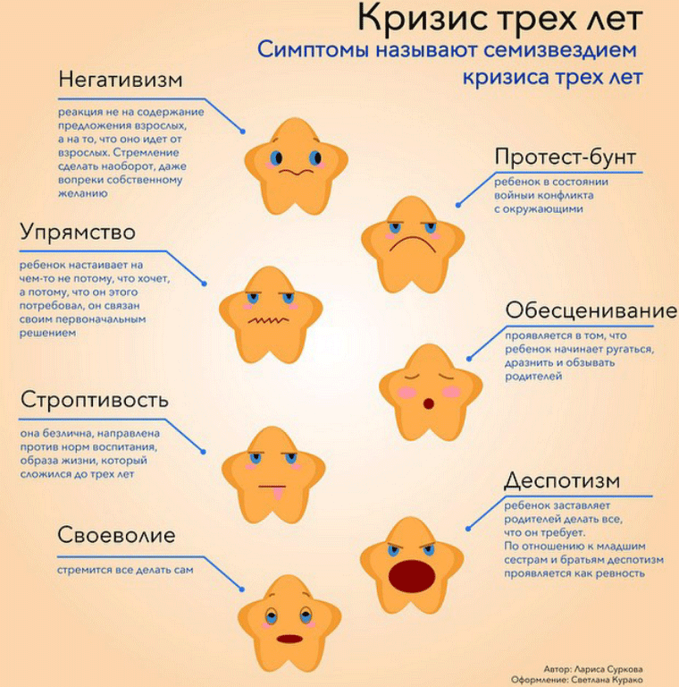

Slide 6
ОСНОВНЫЕ СИМПТОМЫ КРИЗИСА ТРЕХ ЛЕТ

Slide 7
ПРИЧИНЫ ПОВЕДЕНЧЕСКИХ НАРУШЕНИЙ
Неумение сформулировать свои желания. Дети часто злятся на родителей за то, что те не могут угадать их мысли.
Непонимание устройства мира. Кроха ещё не видит разницы между живыми и неживыми объектами. Явления природы и предметы обихода могут вызвать у него ярость.
Отсутствие социального опыта. Поступки людей в детском представлении разделяются на «плохие» и «хорошие». Все действия окружающих расцениваются с собственной точки зрения — мама не дала конфет, потому что она жадная, папа ругается, потому что он злой.
Неспособность отличать реальное от воображаемого. Все непонятные для него вещи ребёнок объясняет собственными выдумками.
Стремление подражать плохому. Копируя действия взрослых или ровесников, малыш отдаёт предпочтение дурным поступкам, потому что они вызывают больше эмоций.

Slide 8
ДОПОЛНИТЕЛЬНЫЕ УСЛОВИЯ УВЕЛИЧИВАЮЩИЕ ПРОДОЛЖИТЕЛЬНОСТЬ КРИЗИСНОГО ПЕРИОДА
Авторитарная семья, в которой ограничивается детская инициатива, скорее столкнётся с истериками и конфликтами.
Кризисная фаза протекает острее, если родители злоупотребляют запретами и наказаниями, превышают границы контроля и опеки. Несогласованность требований старших членов семьи также вызывает непонимание и протест у детей.

Slide 9
КАК ПЕРЕЖИТЬ ТРУДНЫЙ ПЕРИОД
Главное условие, которое должны соблюдать родители — сохранять спокойствие. Очень сложно быть выдержанным и уравновешенным, когда любимое чадо постоянно закатывает истерики. Но крики и наказания не помогут справиться с маленьким упрямцем, а лишь усилят конфликт.
Преодолеть кризисный этап поможет ряд рекомендаций:
Отвлекать внимание малыша на что-нибудь интересное.
Не демонстрировать собственного гнева, ярости, бессилия.
При проявлении упрямства искать компромисс, который удовлетворит ребёнка.
Избегать криков и наказаний.
Дать право выбора игрушек, одежды, развлечений.
Не использовать запугиваний различными бедствиями и страшными существами.
Выработать общую тактику воспитания, которой должны следовать все взрослые члены семьи.
Игнорировать истерики - в любое время, в любой ситуации.
Рекомендации необходимо соблюдать последовательно, в течение длительного времени. Положительный результат наступит не сразу - и ребёнку, и родителям требуется время, чтобы приспособиться к новому возрастному этапу.

Slide 10
КОГДА ТРЕБУЕТСЯ ПОМОЩЬ ПСИХОЛОГА
Поведенческие изменения 3-го года жизни постепенно сходят на нет. С развитием мышления малыш находит мирные способы для выражения своей индивидуальности.
Однако есть случаи, когда необходима помощь специалиста:
Необъяснимые страхи. Малыш впадает в истерику во время грозы, встречи с животными или незнакомыми людьми.
Агрессивность. Жестокость по отношению к сверстникам или домашним питомцам, драчливость, намеренная порча игрушек, одежды.
Повышенная активность. Неусидчивость, неумение сосредоточиться, стремление постоянно двигаться, производить шум.
Медленное развитие речи. Отсутствие фразовых форм, словарный запас менее 20 слов.

